Slide 1
Incontro tecnico
La sicurezza e gli impianti:
dal D.M. 37/08 al D.Lgs. 81/08
Ing. Attilio Montefusco
Napoli, 29 giugno 2009

Slide 2
Consorzio Promos Ricerche
Promos Ricerche, nato nel 1989 come Napoli Ricerche, è un Consorzio senza fini di lucro, che ha per scopo la promozione dell’innovazione in qualsiasi forma e settore, “il coordinamento e il potenziamento delle attività di ricerca e sviluppo e lo svolgimento di servizi innovativi in favore di Consorziati, Enti ed Imprese, attraverso la promozione e la realizzazione di studi e ricerche in settori scientifici e industriali, su tecnologie innovative e strategiche, nonché la promozione di una cultura della qualità, sicurezza e ambiente, il coordinamento di contratti di ricerca, la realizzazione di attività di formazione e riqualificazione professionale, l’attivazione di accordi di collaborazione tra Enti nazionali ed internazionali con sistemi scolastici, universitari, della ricerca, ecc…” (estratto dallo Statuto).
CONSORZIATI
Camera di Commercio I.A.A. di Napoli
CE.IN.GE. Biotecnologie Avanzate s.c. a r.l.
CNR - Consiglio Nazionale delle Ricerche
Seconda Università degli Studi di Napoli
Università degli Studi di Napoli “Parthenope”
Università degli Studi di Napoli “l’Orientale”
Università degli Studi Suor Orsola Benincasa
Università degli Studi di Salerno
Università degli Studi del Sannio

Slide 3
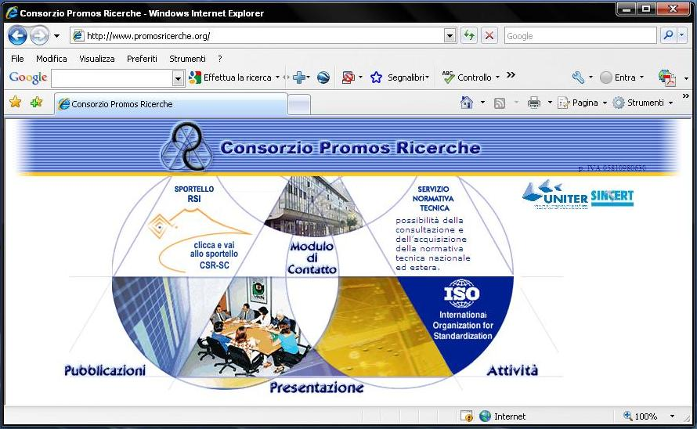

www.promosricerche.org

Slide 4

RETE INTEGRATA delle ATTIVITÀ e dei SERVIZI di PROMOZIONE e SVILUPPO
Servizio POINT
Il Punto di Orientamento e Informazione sulla Normativa Tecnica è stato attivato in collaborazione con gli Enti normatori nazionali UNI (Ente Nazionale Italiano di Unificazione) e CEI (Comitato Elettrotecnico Italiano) per assistere imprese, Enti ed Organismi nella individuazione ed applicazione della normativa.
Il Punto offre:
un servizio di assistenza telefonica al numero 081.4109140 per fornire tutte le informazioni sulle norme tecniche e sulle modalità di acquisizione;
un servizio di assistenza fax al numero 081.5520181 ed e-mail all’indirizzo info@promosricerche.org, con cui fornisce informazioni più dettagliate ed esegue specifiche ricerche su normativa nazionale ed internazionale;
la disponibilità di una postazione multimediale per la consultazione integrale on line delle norme e dei cataloghi dei principali enti normatori internazionali;
l'organizzazione di incontri e seminari tra aziende, Enti ed Istituzioni.
Attivato per la diffusione delle conoscenze tecniche, relativamente alla sicurezza dei consumatori, il servizio fornisce informazioni sull’installazione di impianti ed apparecchiature sicuri, e, più in generale, su tutti i gli aspetti attinenti la sicurezza e l'igiene degli alimenti.
Lo "Sportello telefonico" 081.5521222 sulla sicurezza in casa ed il risparmio energetico, è svolto in collaborazione diretta con la Camera di Commercio di Napoli e con il contributo della Regione Campania (ex L.R. n. 7/03).

Slide 5


RETE INTEGRATA delle ATTIVITÀ e dei SERVIZI di PROMOZIONE e SVILUPPO (2)
Formazione Specialistica
Il Consorzio è impegnato nella formazione di imprenditori, dirigenti e quadri di piccole e medie imprese; in particolare, realizzando:
- seminari ed incontri per agevolare la conoscenza della normativa tecnica ed il rispetto degli adempimenti legislativi per installatori, manutentori, progettisti, ecc.;
- azioni formative d’interesse degli operatori del settore edile, agroalimentare, aeronautico, ecc.;
- interventi informativo formativi per diffondere una cultura della Qualità, Sicurezza e Tutela Ambientale.
  Attività Settoriale
Stante il particolare rilievo, nell’economia regionale, del settore Agroalimentare e dei settori ad esso collegati come il turismo ed il marketing territoriale, numerose sono le iniziative sviluppate, che hanno coinvolto Enti ed Organismi regionali a seguito dell’attivazione del “Nodo Agroalimentare”, comprendente ricerche, indagini e studi, che hanno dato origine ad iniziative di valorizzazione dei prodotti tradizionali e tipici e di nuovi servizi sul territorio.

Slide 6


RETE INTEGRATA delle ATTIVITÀ e dei SERVIZI di PROMOZIONE e SVILUPPO (3)
Osservatori e Monitoraggi
Campo di attività in forte espansione è quello legato alla creazione di “osservatori” e sviluppo di “azioni di monitoraggio” e di “customer satisfaction” realizzati per conto di Enti, Organismi ed imprese regionali come:
Il SITOE - Sistema Informativo Territoriale delle imprese campane Operanti con l’Estero, derivato da uno studio realizzato per l’Assessorato all’Agricoltura e alle Attività Produttive su “Import ed Export in Campania”.
Lo studio per la valutazione della “patient satisfaction” per ASL, Strutture Sanitarie, ecc.
Analisi trasportistica degli utenti delle linee Metrò del Mare con monitoraggio annuale del servizio.
Responsabilità Sociale d’Impresa
Servizio di informazione e di assistenza per la promozione della RSI realizzato per le Camere di Commercio IAA di Napoli e di Caserta che hanno aderito al progetto CSR-SC di Unioncamere e del Ministero del Welfare.
Lo Sportello fornisce informazioni:
per la compilazione del Social Statement;
tutti gli altri strumenti per implementare la RSI all’interno delle imprese (SA8000), codice etico, certificazioni ambientali, ecc.);
eventi e attività formative sui temi inerenti la responsabilità sociale;
raccolta di buone prassi aziendali;
agevolazioni, opportunità e iniziative che premino ed incentivino l’implementazione della RSI.

Slide 7
NORMA TECNICA
“Documento, prodotto mediante CONSENSO e approvato da un organismo riconosciuto, che fornisce, per usi comuni e ripetuti, regole, linee guida o caratteristiche, relative a determinate attività o ai loro risultati, al fine di ottenere il miglior ordine in un determinato contesto.”
UNI CEI EN 45020:2006

Slide 8


UNI
Ente Nazionale Italiano di Unificazione
Fondazione : 1921
Riconoscimento: Ente Normatore
Membro italiano
FINALITÀ
elaborare, pubblicare e diffondere
NORME TECNICHE

Slide 9

CEI
Comitato Elettrotecnico Italiano
Costituito nel 1909, tra i primi enti
normalizzatori al mondo, il CEI
è l’organismo istituzionale, riconosciuto dallo Stato Italiano e dalla Comunità Europea,preposto alla normazione e all’unificazione tecnica nei settori dell’elettrotecnica,
dell’elettronica e delle telecomunicazioni.

Slide 10
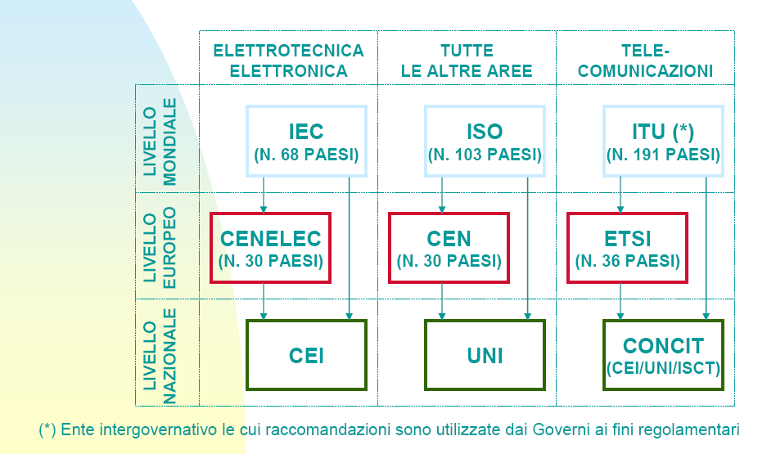
Struttura normativa mondiale,
europea, nazionale

Slide 11
Dall’incertezza della REGOLA D’ARTE
con la L. 46/90 sostituita dal D.M. 37/08 in Italia
Si IMPONE l’ADOZIONE OBBLIGATORIA
Delle NORME TECNICHE relative agli impianti nell’edilizia abitativa DEGLI ENTI NORMATORI ITALIANI:
C.E.I.
U.N.I.
Anche a livello Europeo si registra un’EVOLUZIONE relativamente alla Normativa Tecnica con l’EMANAZIONE della
DIRETTIVA “NUOVO APPROCCIO” (CEE 7 maggio 1985)
Anticipa il Concetto di sostenibilità: - Economica – Ambientale - Sociale

Slide 12
Evoluzione normativa
TERMINOLOGIA
Codici comuni
Unificazione dimensionale
Intercambiabilità pezzi
DIMENSIONI
REQUISITI
Caratteristiche dei prodotti
Valutazione della conformità
PRESTAZIONI
METODI DI PROVA
QUALITÀ
GESTIONE
Sicurezza prodotti e attività
Approccio per processi
Gestione organizzazioni
SICUREZZA
AMBIENTE
UTILIZZO
MANUTENZIONE

Slide 13
ISO 9001 (tradotto in italiano: UNI EN ISO 9001:2008)
Sistema di gestione per la qualità, pensato per monitorare i processi aziendali (miglioramento continuo prodotto/servizio) affinché siano indirizzati al miglioramento della efficacia e dell'efficienza della organizzazione oltre che alla soddisfazione del cliente.
La ISO 9001 garantisce il controllo del processo produttivo e la sua efficacia, ma non la sua efficienza.
ISO 14001 (tradotto in italiano: UNI EN ISO 14001:2004)
Lo standard ISO 14001
fissa i requisiti di un «sistema di gestione ambientale» di una qualsiasi organizzazione.
Dimostra che l'organizzazione certificata ha un sistema di gestione adeguato
a tenere sotto controllo gli impatti ambientali delle proprie attività, e ne
ricerchi sistematicamente il miglioramento in modo coerente, efficace e
soprattutto sostenibile.

Slide 14
OHSAS 18001
La sigla OHSAS significa Occupational Health and Safety Assessment Series ed identifica uno standard internazionale che fissa i requisiti che deve avere un sistema di gestione a tutela:
della Sicurezza,
della Salute dei Lavoratori.
Il 1 luglio 2007 è stata pubblicata da BSI la BS OHSAS 18001:2007.
Il documento si definisce come norma e non più come specifica è rivisto e organizzato sulla linea della ISO 14000.
L'attenzione si sposta sulla gestione e riduzione progressiva dei rischi quindi sulla salute piuttosto che sulla sicurezza.
Il sistema di gestione regolato dalla norma OHSAS è spesso costruito integrandolo con il sistema di gestione ambientale, ispirato alla Norma 14001: la Sicurezza e l'Ambiente sono infatti strettamente collegati tra loro.

Slide 15

SA 8000 (legato al tema dell’etica)
La Social Accountability International (SAI), organizzazione internazionale nata nel 1997, ha emanato la norma SA 8000 per assicurare nelle aziende:
eque condizioni di lavoro;
un approvvigionamento etico di risorse;
ed un processo indipendente di controllo per la tutela dei lavoratori.
Non trova ad oggi una corrispondente norma italiana o internazionale.
Solo una linea guida utilizzata ai fini certificativi

Slide 16
ISO/CD 26000 Guidance on Social Responsibility
FINALITA’ DELLA NORMA
Sviluppare un consenso internazionale sul significato e sulla terminologia collegata al tema della SR;
Fornire linee guida per la applicazione dei principi nella pratica;
Diffondere le buone pratiche già sviluppate su scala mondiale, a vantaggio della comunità internazionale;
Essere coerente e completare gli altri documenti/trattati internazionali.
CONTENUTI
Scopo e campo di applicazione del documento
Eventuali riferimenti normativi
Termini e definizioni
Il contesto della RS in cui operano le organizzazioni
I principi della RS
Guida ai temi fondamentali della RS
Guida all’attuazione della RS per le organizzazioni
Appendici e Bibliografia
LINEE GUIDA, NON REQUISITI !!
Attenzione!
La ISO 26000 contiene solo linee guida e
NON requisiti, pertanto non potrà essere usata a
scopi certificativi come avviene con la
ISO 9001 e la ISO 14001
Notes:
Da “Riunione Lisbona”:
0 Introduzione (conterrà le informazioni sul contenuto delle linee guida per uno standard ISO e sugli obiettivi che si prefiggono)
1 Scopo (definirà il campo d’azione e i limiti dell’applicabilità delle linee guida)
2 Riferimenti normativi (conterrà un elenco di standard e di norme internazionali sulla responsabilità sociale
3 Termini e definizioni sulla responsabilità sociale
4 Il contesto della responsabilità sociale in cui operano tutte le organizzazioni
5 I principi della responsabilità sociale che sono rilevanti per le organizzazioni
6 Linee Guida sui più importanti concetti/temi che riguardano la responsabilità sociale (ambiente, diritti dell’uomo, lavoro, governance organizzativa, pratiche di lavoro e regole di mercato sicuri, coinvolgimento della società,temi riguardanti i consumatori/responsabilità di prodotto)
7. Linee Guida per le organizzazioni per l’attuazione della responsabilità sociale
Appendici alle linee guida

Slide 17
Modelli di gestione aziendale innovativi:
il modello QASE Qualità – Ambiente – Salute – Etica
Risultati Economici/qualità
ISO 9001
UNI EN ISO 9001:2008
Approccio integrato aziendale
Impatto sociale/etico
SA8000,
Bilancio sociale,
D. Lgs. 231/01
modello antireato
    Impatto su salute
    e sicurezza
  OHSAS 18001,
  L. 123/07,
  T.U. D.Lgs. 81/08
    Impatto ambientale
  IS0 14001
  UNI EN ISO 14001:2004
  EMAS

Slide 18
QASE: perché?
Una Direzione abituata a lavorare per obiettivi di conformità e di miglioramento continuo
una Direzione avvezza a pianificare le proprie attività ed a misurare le performance periodicamente
una Direzione che considera i lavoratori elemento strategico del proprio successo, e che investe sugli stessi, in quanto il benessere di ciascun elemento dell’organizzazione corrisponde al benessere dell’organizzazione stessa
una struttura organizzativa definita e “assorbita” dall’azienda nella quale integrare le figure con compiti e responsabilità tipiche di ambiente, sicurezza e responsabilità sociale
risorse umane abituate a parlare un linguaggio sistemico, operando con schemi procedurali e registrando l’attività svolta

Slide 19
QASE: perché?
Un apparato documentale (procedure, istruzioni, modulistica) definito, che aiuta l’azienda non solo a mantenere la certificazione ma anche ad assicurarsi la conformità alla legislazione cogente
Una procedura INTERNA di gestione della documentazione che assicura la rintracciabilità dei documenti aziendali e l’aggiornamento degli stessi, elemento tra i piu’ critici in ambito aziendale: troppo spesso le aziende delegano a consulenti esterni tale gestione
Una procedura interna per la comunicazione e la consultazione che soddisfa la cogenza dei requisiti di legge (es. consultazione del RLS) e quanto previsto dai riferimenti per la certificazione 14001, 18001, SA 8000, ecc.

Slide 20
MODELLO DI SISTEMA DI GESTIONE QUALITÀ
BASATO SUI PROCESSI
Attività con valore aggiunto
Flusso d’informazioni
Miglioramento Continuo dei sistemi di gestione per la qualità
Responsabilità
della direzione
Cliente
Cliente
Gestione
delle risorse
Misurazioni,
Analisi e
Miglioramento
Soddisfazione
Requisiti
Realizzazione del
prodotto
Prodotto
Elementi in entrata
Elementi in uscita

Slide 21
PERCHÉ INTEGRARE I SISTEMI?
Vantaggi dell’integrazione dei tre sistemi possono così riassumersi:
• riduzione dei costi (miglior gestione di informazioni, personale,
registrazioni, controlli; minor tempo/uomo per progettare
e implementare più sistemi rispetto al Sistema Integrato e per le
Verifiche Ispettive);
• integrazione tra le politiche e le strategie di settore;
• prevenzione di potenziali conflitti tra i sistemi;
• diminuzione della massa documentale e dei costi relativi;
• omogeneità delle metodologie di gestione aziendale;
• miglioramento dell’immagine verso l’esterno.

Slide 22
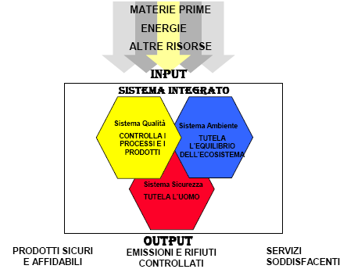
SISTEMA INTEGRATO

Slide 23
ELEMENTI SPECIFICI
QUALITA’
AMBIENTE
SICUREZZA
Riesame requisiti
prodotto – servizio;
Proprietà del cliente;
Identificazione e
rintracciabilità;
Conservazione prodotti.
Analisi Iniziale;
Prescrizioni legali;
Aspetti e impatti
ambientali;
Gestione rifiuti;
Preparazione alle
emergenze.
Analisi Iniziale;
Prescrizioni legali;
Valutazione dei rischi;
Sorveglianza sanitaria;
Dispositivi di protezione.

Slide 24



Slide 25
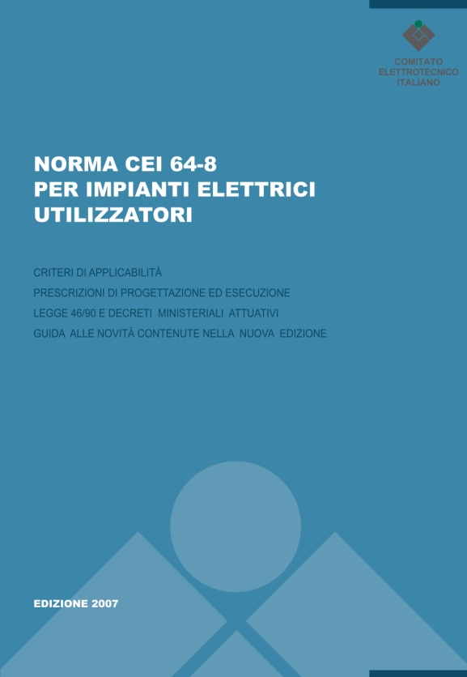
LA NUOVA NORMA CEI 64-8
PER IMPIANTI ELETTRICI UTILIZZATORI BT
Si applica a impianti elettrici:
in edifici residenziali e terziari
ad uso industriale
per strutture sanitarie

Slide 26
LA NORMA CEI 64-8
PER IMPIANTI ELETTRICI UTILIZZATORI BT
In un solo volume i testi integrali delle NORME
La nuova Norma CEI 64-8 è suddivisa in sette fascicoli:
CEI 64-8/1: Oggetto, scopo e principi fondamentali
CEI 64-8/2: Definizioni
CEI 64-8/3: Caratteristiche generali
CEI 64-8/4: Prescrizioni per la sicurezza
CEI 64-8/5: Scelta ed installazione dei componenti elettrici
CEI 64-8/6: Verifiche
CEI 64-8/7: Ambienti ed applicazioni particolari

Slide 27
Ambienti ed applicazioni particolari
LA NUOVA NORMA CEI 64-8
PER IMPIANTI ELETTRICI UTILIZZATORI BT
locali contenenti bagni o docce
piscine e fontane
locali e cabine contenenti riscaldatori per saune
cantieri di costruzione e di demolizione
strutture adibite ad uso agricolo o zootecnico
luoghi conduttori ristretti
prescrizioni per la messa a terra di apparecchiature di elaborazione dati
aree di campeggio per caravan e camper
locali ad uso medico
fiere, mostre e stand
sistemi fotovoltaici solari di alimentazione
impianti di illuminazione situati all’esterno
impianti di illuminazione a bassissima tensione
unità mobili trasportabili
ambienti a maggior rischio d’incendio
impianti elettrici nei luoghi di pubblico spettacolo e di intrattenimento
sistemi di riscaldamento per pavimento e soffitto
impianti elettrici in caravan e camper

Slide 28
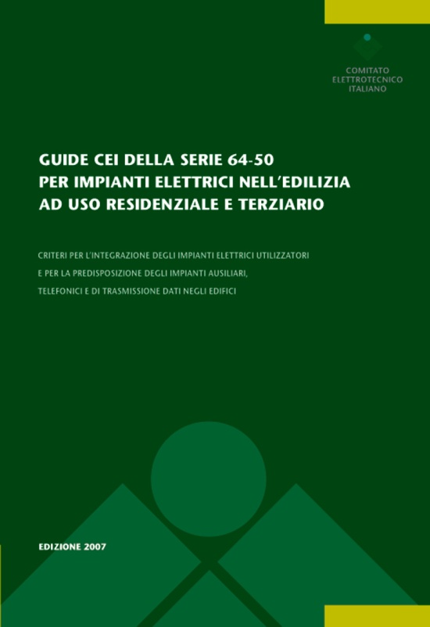
GUIDE CEI SERIE 64-50
PER IMPIANTI ELETTRICI NELL’EDILIZIA AD USO RESIDENZIALE E TERZIARIO
Si applica a impianti elettrici:
negli edifici residenziali
utilizzatori di bassa tensione
negli alberghi e nei teatri

Slide 29
GUIDE CEI SERIE 64-50
PER IMPIANTI ELETTRICI NELL’EDILIZIA AD USO RESIDENZIALE E TERZIARIO
In un solo volume i testi integrali delle GUIDE
La nuova edizione contiene:
CEI 64-50: Criteri generali
CEI 64-51: Criteri particolari per centri commerciali
CEI 64-52: Criteri particolari per edifici scolastici
CEI 64-53: Criteri particolari per edifici ad uso residenziale
CEI 64-54: Criteri particolari per locali di pubblico spettacolo
CEI 64-55: Criteri particolari per strutture alberghiere
CEI 64-57: Impianti di piccola produzione distribuita

Slide 30
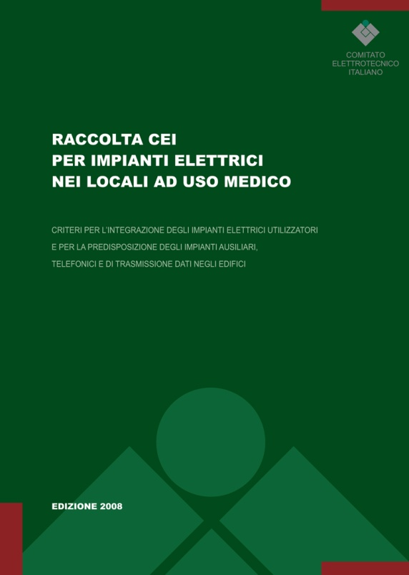
RACCOLTA CEI
PER IMPIANTI ELETTRICI NEI LOCALI
AD USO MEDICO
Si applica a impianti elettrici:
negli edifici ad uso medico (ospedali, case di cura, ecc)
locali ad uso estetico
cliniche e ambulatori veterinari

Slide 31
RACCOLTA CEI
PER IMPIANTI ELETTRICI NEI LOCALI
AD USO MEDICO
Il volume raccoglie i principali documenti normativi CEI:
Guida CEI 64-56: Edilizia ad uso residenziale e terziario
CEI 64-8/7 – Sezione 710: Locali ad uso medico
CD-ROM Contenente il software per la compilazione del
Registro Verifiche Locali ad uso medico

Slide 32

GUIDA ALLA REALIZZAZIONE DI SISTEMI DI GENERAZIONE FOTOVOLTAICA COLLEGATI ALLE RETI ELETTRICHE DI MT / BT
La guida fornisce i criteri per la progettazione, installazione e verifica dei sistemi di generazione fotovoltaica destinati ad operare in parallelo alla rete di distribuzione di media e bassa tensione

Slide 33
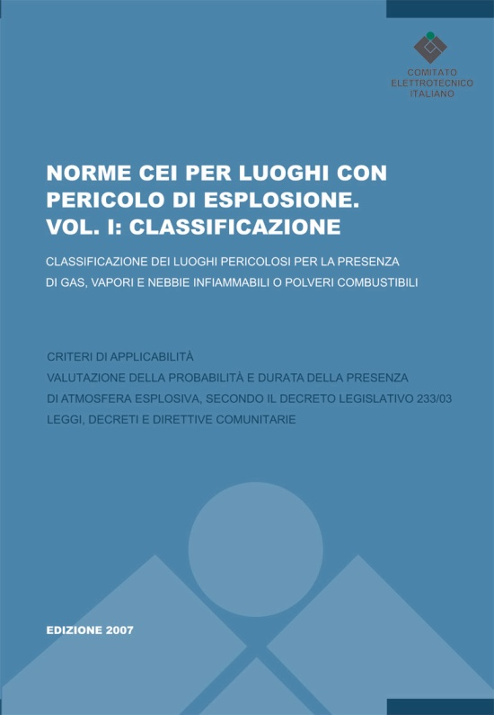
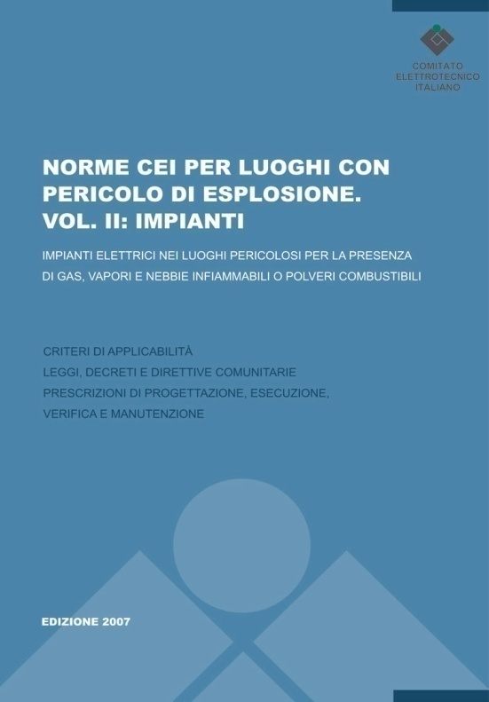
NORME CEI PER LUOGHI CON PERICOLO DI ESPLOSIONE
Classificazione e Impianti elettrici nei luoghi pericolosi per la presenza di gas, vapori, e nebbie infiammabili o polveri combustibili

Slide 34
NORME CEI PER LUOGHI CON PERICOLO DI ESPLOSIONE
Classificazione ed Impianti:
Norma CEI EN 60079-10 (CEI 31-30): Classificazione dei luoghi pericolosi
Guida CEI 31-35: Classificazione dei luoghi con pericolo di esplosione
Guida CEI 31-35/A: Esempi di applicazione
Norma CEI 61241-10 (CEI 31-66): Costruzioni elettriche - Classificazione delle aree
Guida CEI 31-56: Costruzioni per atmosfere esplosive – Classificazione delle aree
CEI EN 60079-14 (CEI 31-33): Impianti elettrici
CEI EN 60079-17 (CEI 31-34): Verifica e manutenzione
CEI EN 61241-14 (CEI 31-67): Scelta ed installazione
CEI EN 61241-17 (CEI 31-68): Verifica e manutenzione in luoghi diversi dalle miniere

Slide 35

GUIDE CEI
SUGLI IMPIANTI D’ANTENNA PER LA RICEZIONE TV
Il volume raccoglie tre Guide che analizzano le principali caratteristiche degli impianti d’antenna per la ricezione TV in ambienti residenziali o similari e, inoltre, contengono importanti aggiornamenti sui recenti sviluppi nella tecnologia della distribuzione dei segnali televisivi

Slide 36
GUIDE CEI
SUGLI IMPIANTI D’ANTENNA PER LA RICEZIONE TV
Il volume contiene:
CEI 100-7: Guida per l’applicazione delle Norme sugli impianti di ricezione televisiva
CEI 100-7/A: Appendice A: Determinazione dei segnali terrestri primari
GUIDA CEI 64-100/1: Guida per la predisposizione delle infrastrutture per gli impianti elettrici
Guida CEI 100-140: Guida per la scelta e l’installazione dei sostegni d’antenna

Slide 37
Grazie per l’attenzione.
Ing. Attilio Montefusco
Email : info@promosricerche.org

